Slide 1

«Эмоциональное благополучие, важный фактор в укреплении и сохранении психологического здоровья всех участников образовательного процесса»
Неделя психологии
Девиз недели:
«Научись управлять собой!»
Подготовила и провела:
педагог-психолог
Кожина Н.Ю.
г. Ковров, 2021 год

Slide 2
С 22 ноября по 29 ноября 2021 г. в нашем детском саду будет проходить неделя психологии «Эмоциональное благополучие, важный фактор в укреплении и сохранении психологического здоровья всех участников образовательного процесса».
Девиз недели: «Научись управлять собой!»
Цель недели психологии: Расширить знания всех участников образовательного процесса в области сохранения и укрепления психологического здоровья
Задачи недели психологии:
развитие интеллектуального и творческого потенциала детей, приобщение к психологической культуре, способствующее личностному росту и самоактуализации каждого ребенка;
показать реальные формы работы, возможности психологической службы детского сада;
формировать интерес взрослых к миру ребенка, стремление помогать ему в индивидуально-личностном развитии;
повысить психологическую компетентность педагогов и родителей ДОУ;
формирование общего настроения оптимистической тональности;
стимулирование интереса к психологическим знаниям и работе психолога у детей, педагогов, родителей, ДОУ;
создание благоприятного психологического климата в детских и взрослых коллективах.
Предварительная работа:
оформить стенды, информационные бюллетени по проблемам развития детей
организовать взаимодействие всех участников образовательного процесса
разработать конспекты занятий с детьми, презентации
Направления работы: с детьми, педагогами, родителями.

Slide 3
В работе с детьми в группах использовались методы:
беседы,
рисуночный тест
чтение художественной литературы,
сочинение историй, сказок,
упражнения, игры,
рисование,
коллективные работы,
выставки работ,
конкурсы,
театрализация.
С педагогами:
графические тесты по самообследованию
тренинг
даны рекомендации и советы по дальнейшему сохранению и укреплению психологического здоровья.
Родители – активные участники:
создание семейных творческих работ
заполнение анкет

Slide 4
Актуальность: Эмоциональное благополучие - это проблема актуальная на все времена!
Эмоциональное благополучие ребёнка - залог его здоровья. Эмоциональное благополучие является одним из фундаментальных качеств жизни человека. Его фундамент закладывается в детском возрасте, а следовательно, зависит от окружающих ребенка взрослых, их отношений и реакций на его поведение. Любой человек может страдать от психических или эмоциональных проблем с окружающими. Статистика показывает, что ежегодно каждому пятому требуется помощь профессионального психолога или психотерапевта. А плохое настроение или депрессия «накрывают» практически каждого. Психическое или эмоциональное здоровье является показателем вашего психологического благополучия. Насколько хорошее это здоровье мы можем судить по тому, с каким настроением мы проживаем свой день, как чувствуете себя, какие у нас отношения с окружающими, как быстро мы впадаем в хандру и депрессию и как много смысла и радости есть в нашей жизни.
Хорошее психическое здоровье — это не только отсутствие проблем с психическим здоровьем, таких как депрессия или беспокойство. Скорее это психическая устойчивость к жизненным проблемам, неудачам, стрессам.
Хорошее психическое здоровье – это умение и в стрессовой ситуации находить правильные решения и «держать удар», умение строить прочные отношения, и оправляться от неудач.
Поэтому возникла необходимость проведения традиционной недели психологии на тему: «Эмоциональное благополучие, важный фактор в укреплении и сохранении психологического здоровья всех участников образовательного процесса»

Slide 5
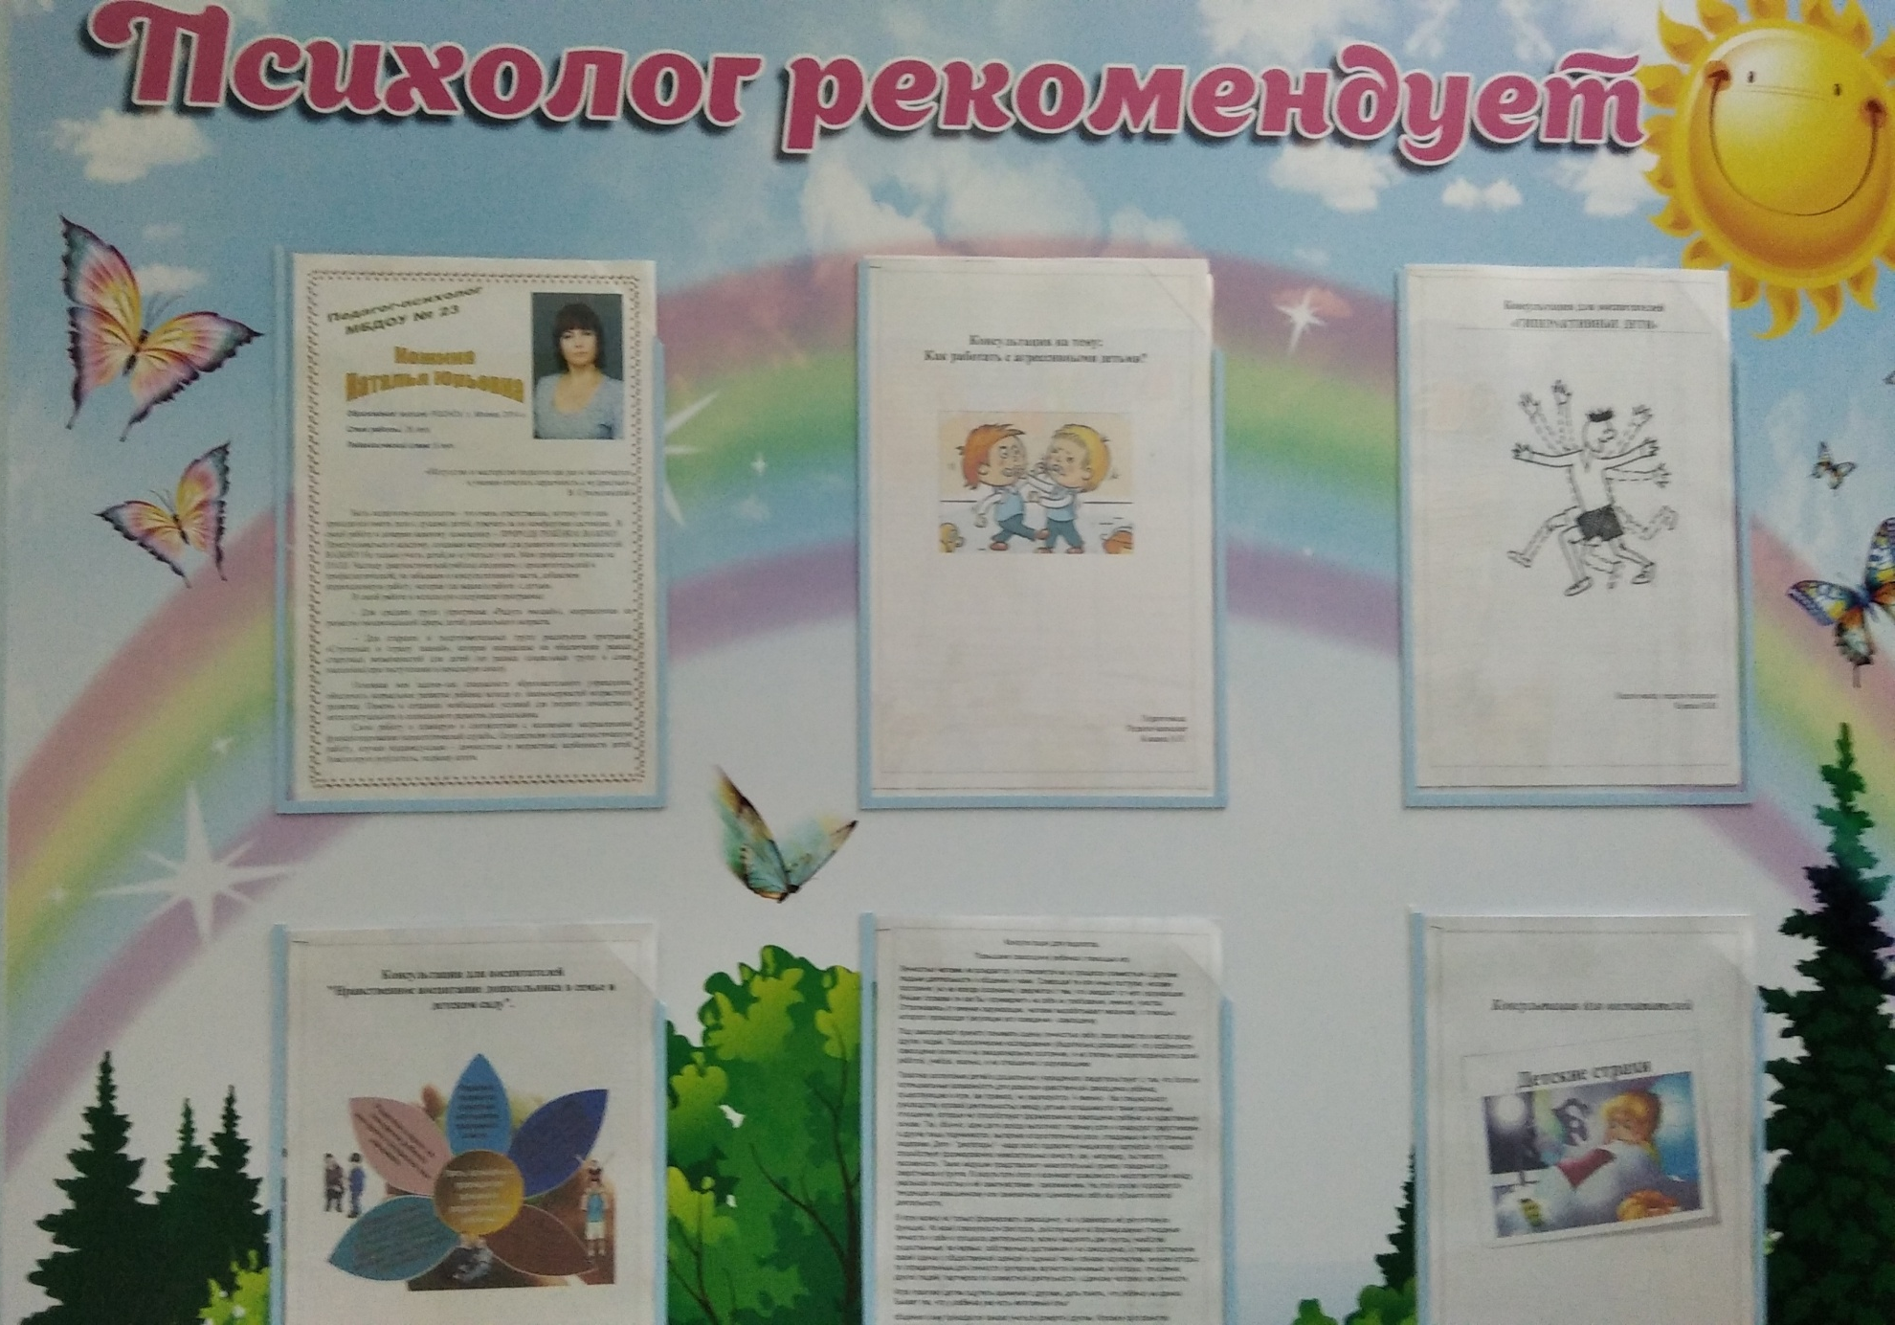


Slide 6

Понедельник 22.11
«Агрессивный ребёнок»
(Крик детской души о помощи)

Slide 7

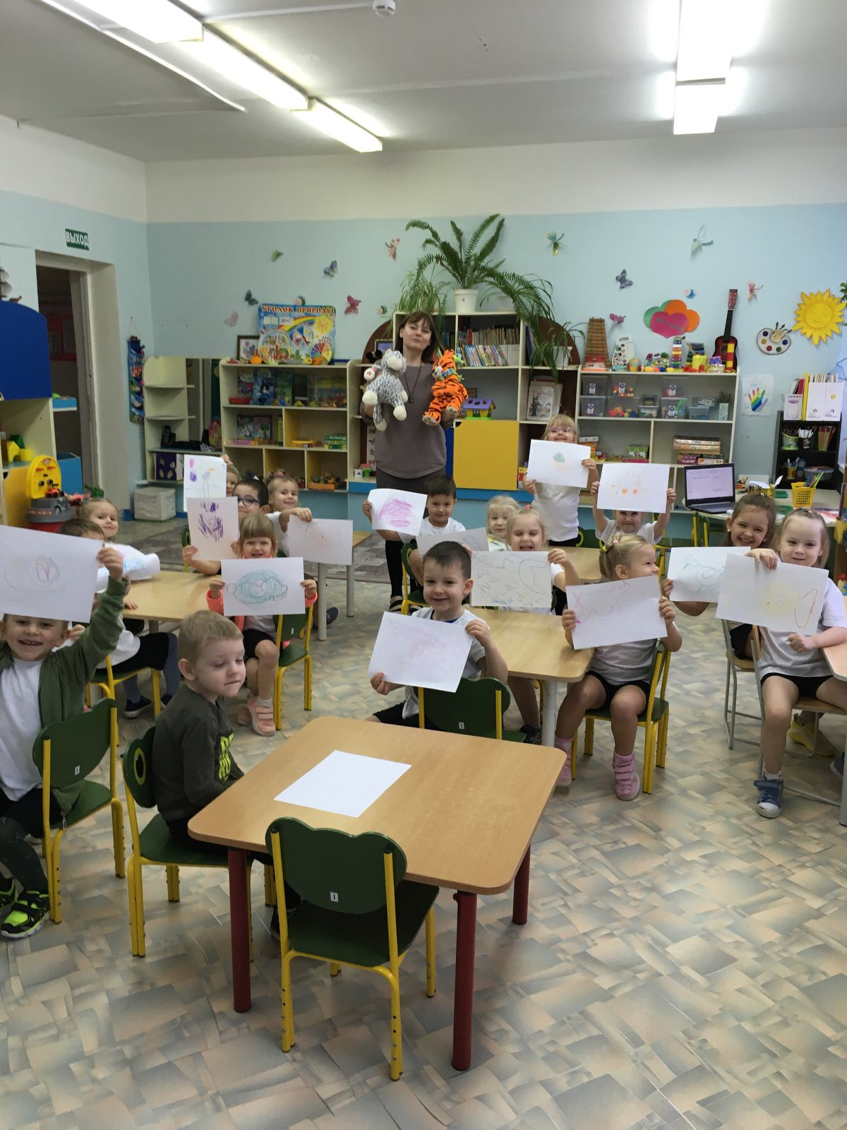
ООД с детьми средней группы №10 «Волшебники настроения»

Slide 8
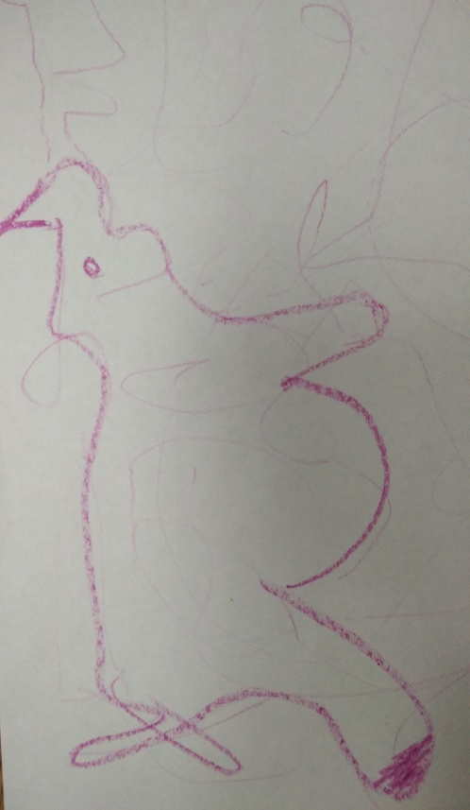
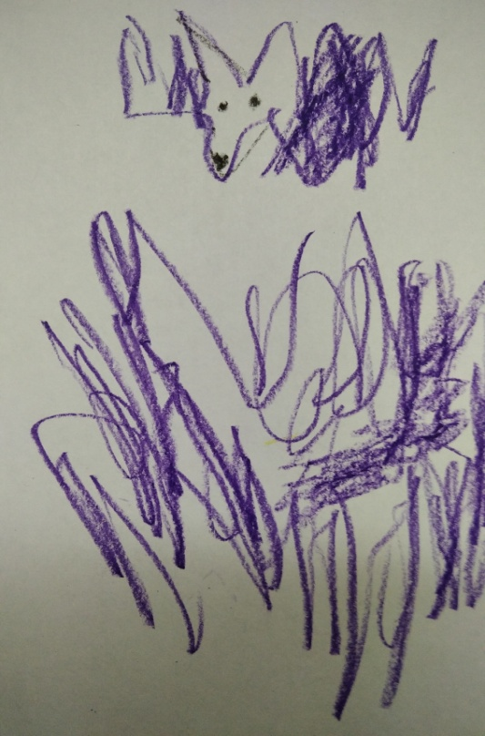
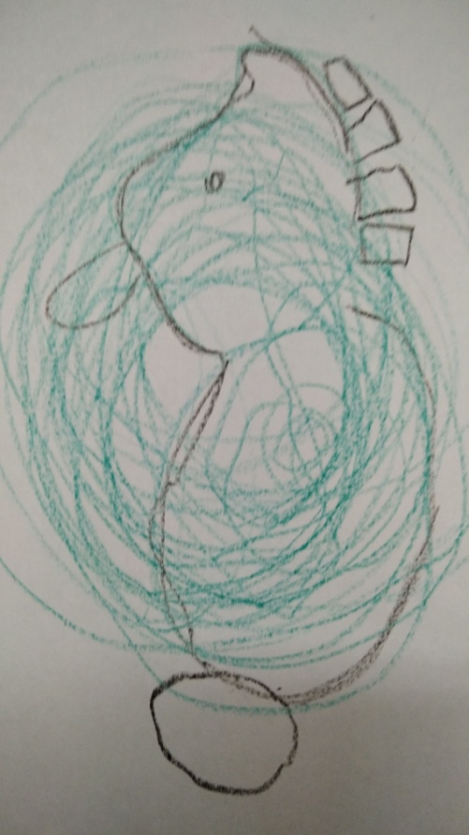
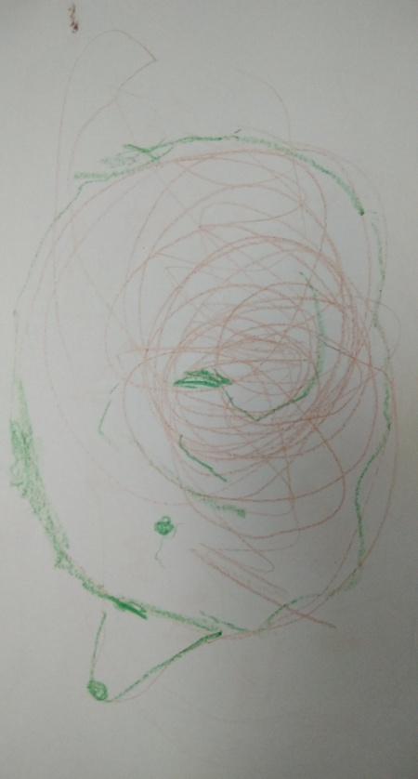
ООД с детьми средней группы №10 «Волшебники настроения» (продуктивная деятельность)

Slide 9

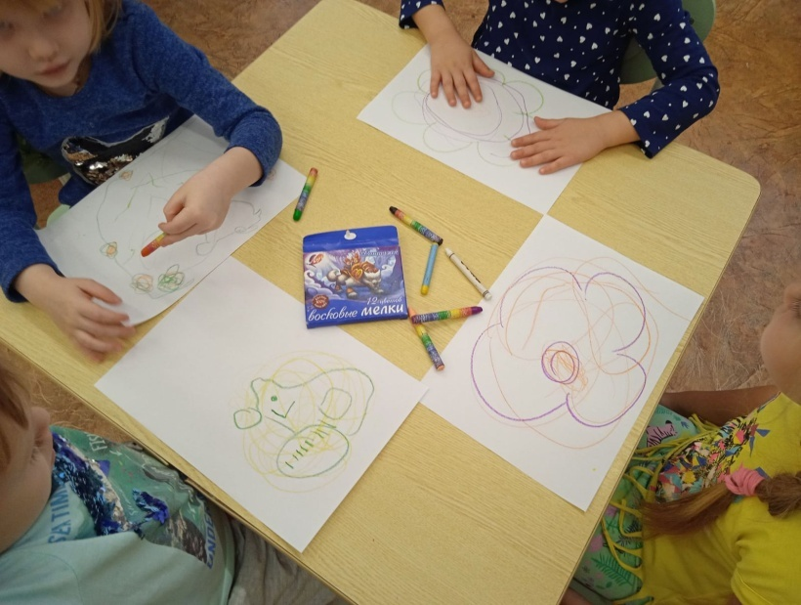
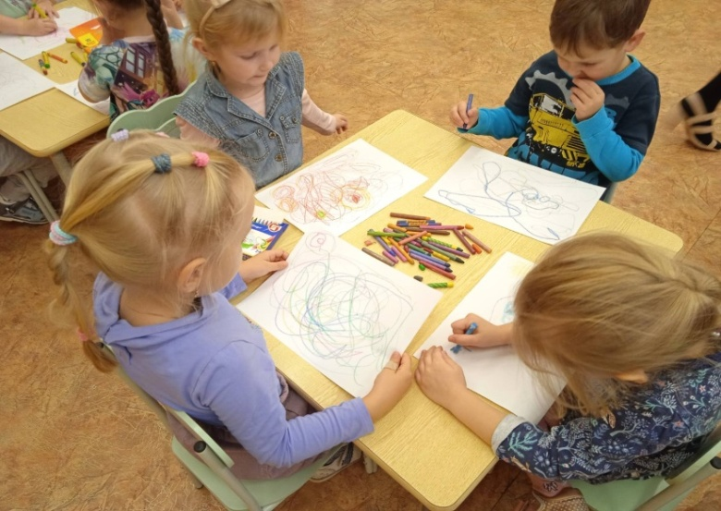
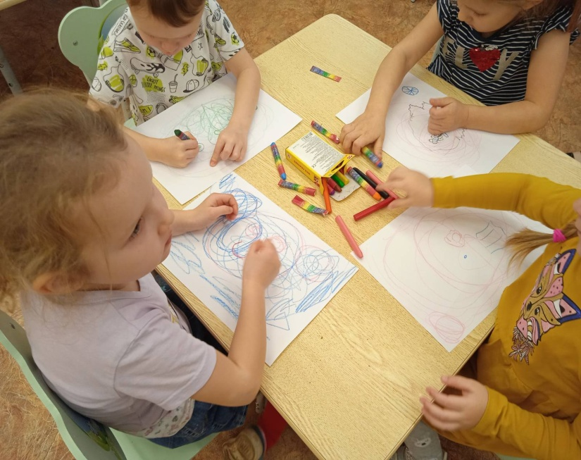
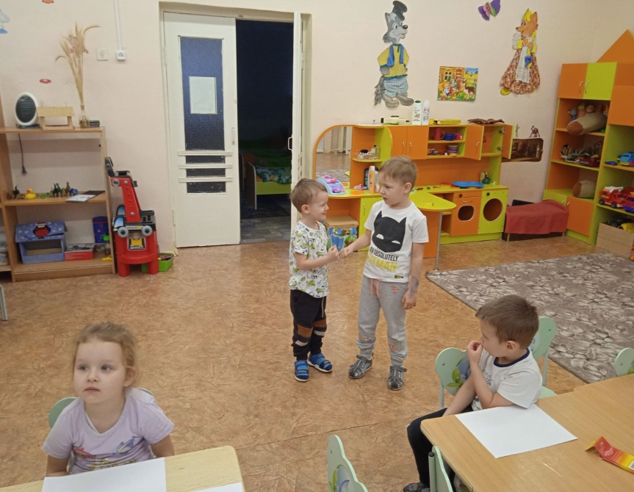
ООД с детьми средней группы №12 «Волшебники настроения»

Slide 10
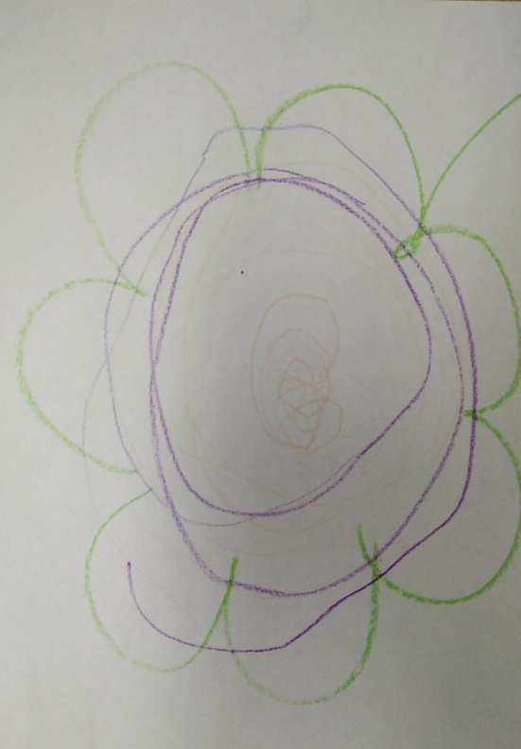
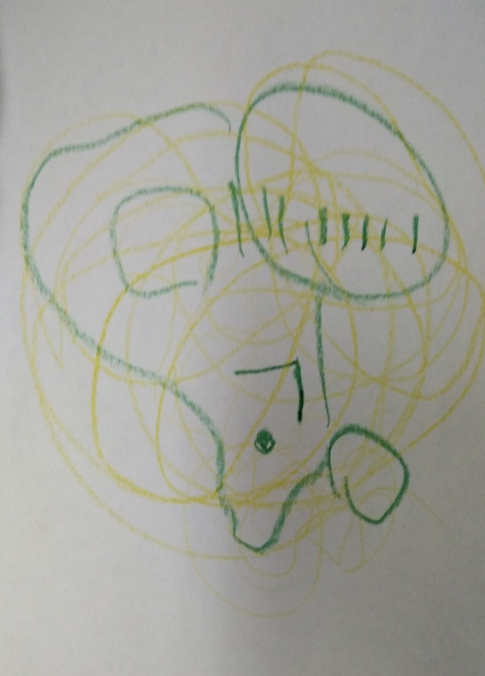
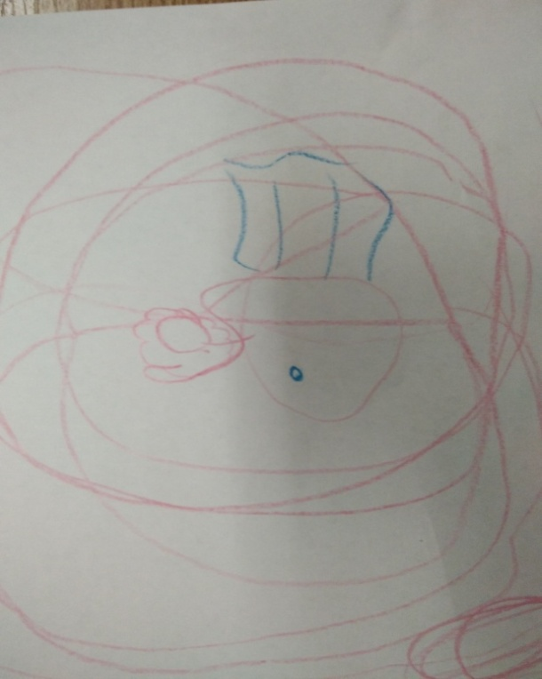
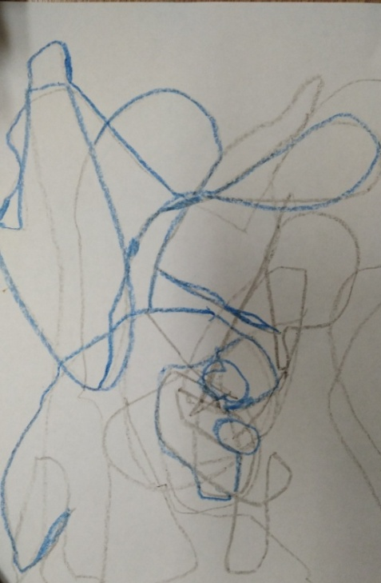
ООД с детьми средней группы №12 «Волшебники настроения» (продуктивная деятельность)

Slide 11
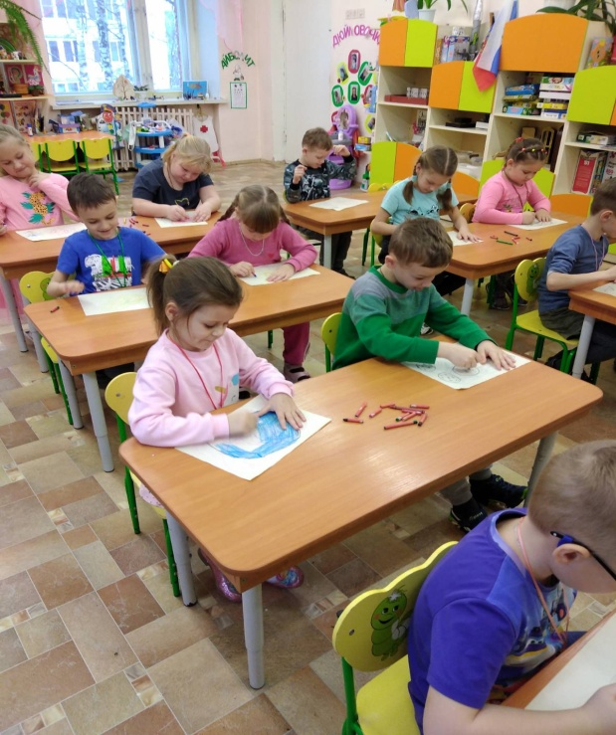
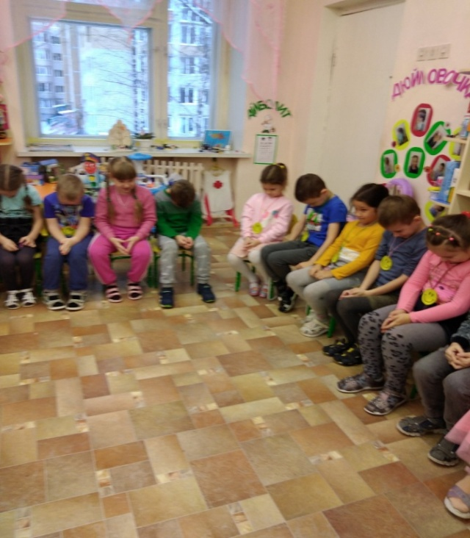
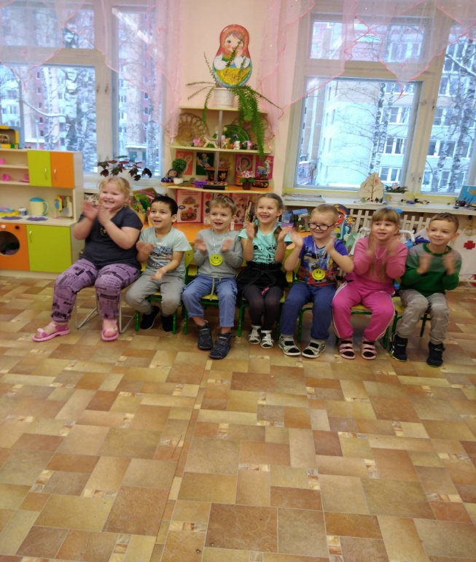
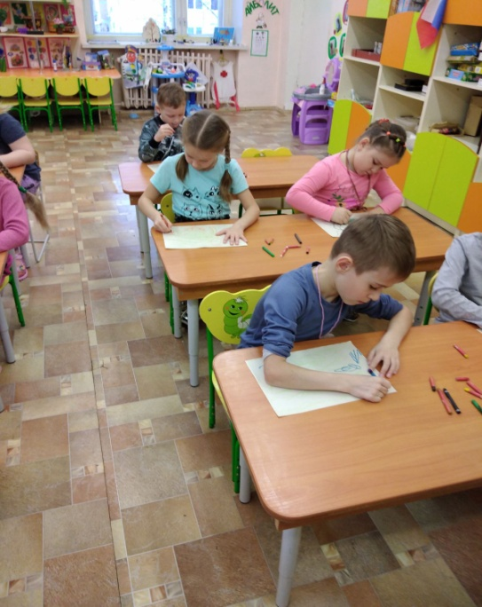

ООД с диагностикой моральных представлений с детьми подготовительной группы №11 «Доброжелательность»

Slide 12
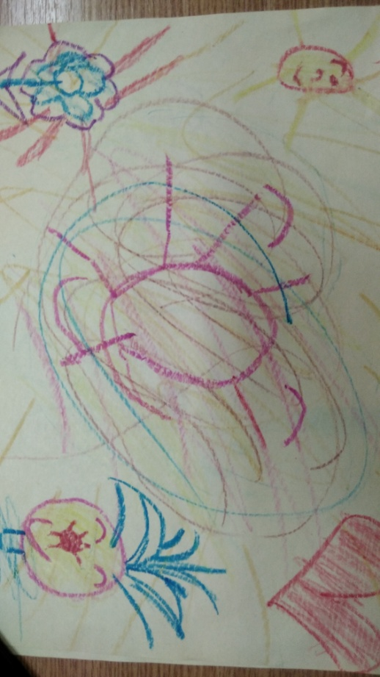
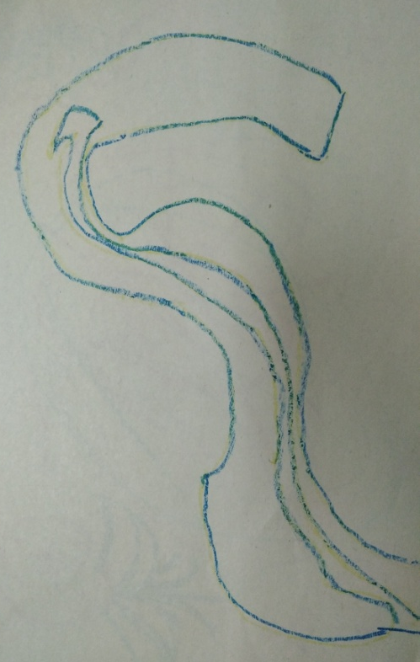

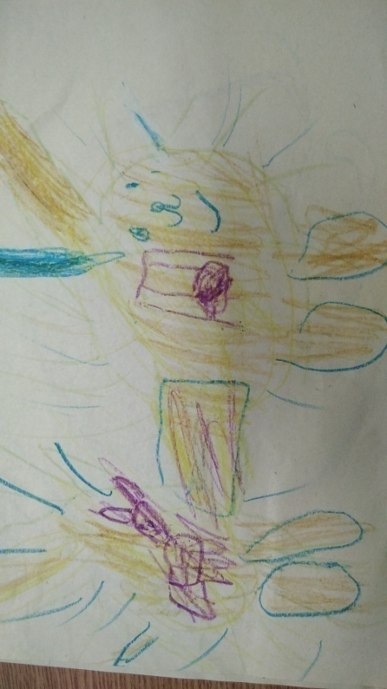
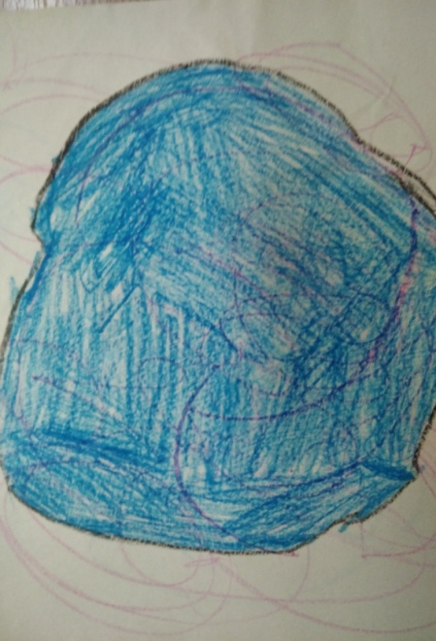
ООД с диагностикой моральных представлений с детьми подготовительной группы №11 «Доброжелательность» (продуктивная деятельность

Slide 13

Результат диагностики моральных представлений у детей подготовительной группы №11
Детям в игровой форме было предложено оценить поступки и действия людей с двух позиций: хорошо или плохо.
С заданием дети все справились, что указывает на адекватно сформированные у них моральные представления.

Slide 14
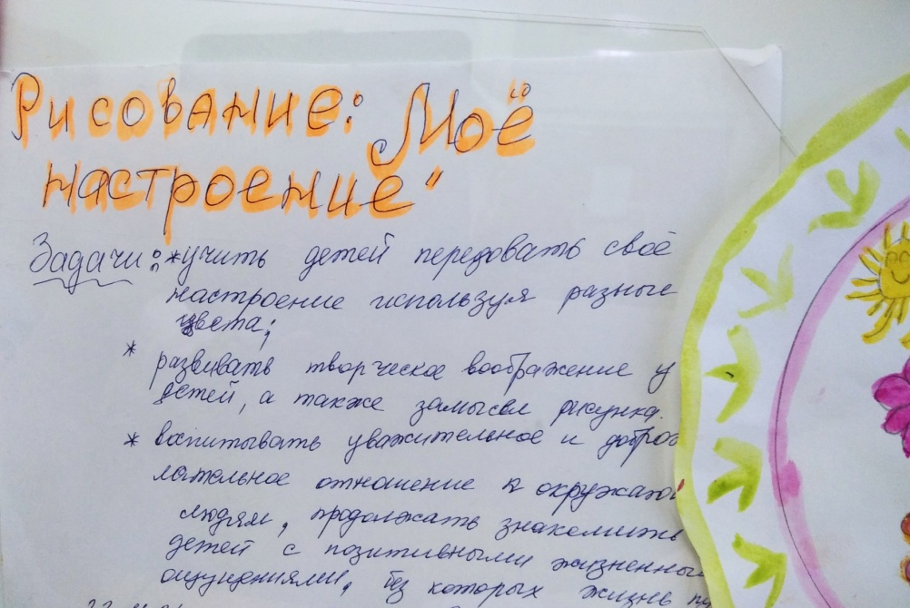
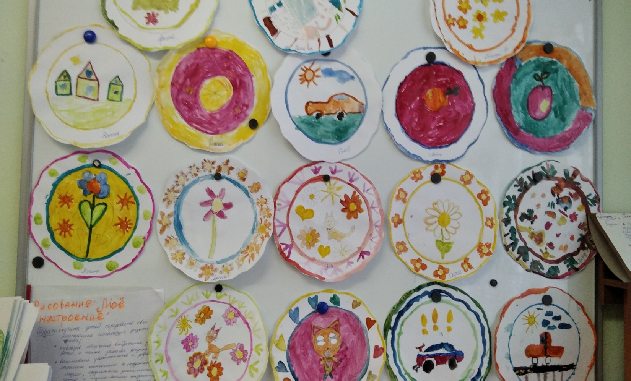
ООД подготовительной группы №18 «Моё настроение» (продуктивная деятельность)

Slide 15
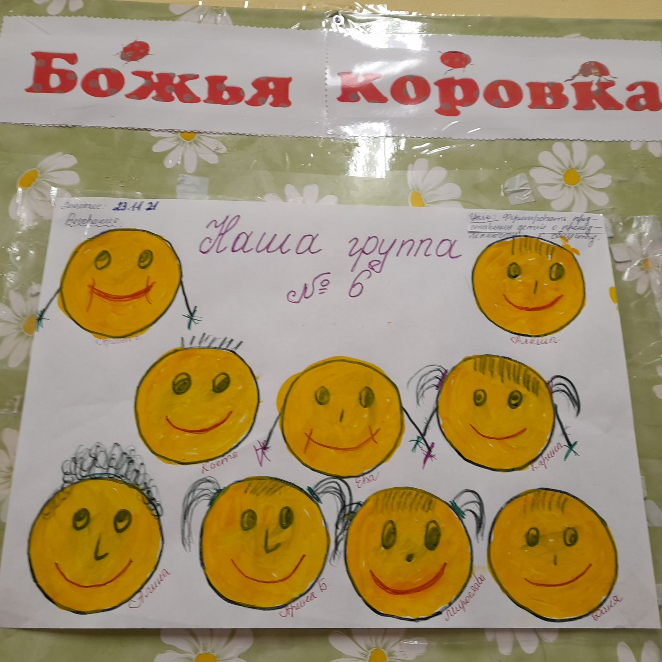
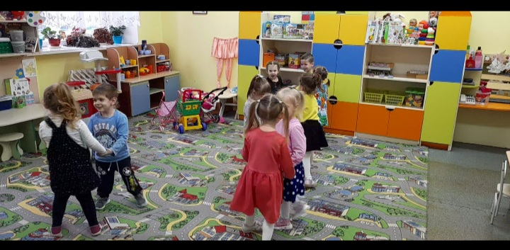
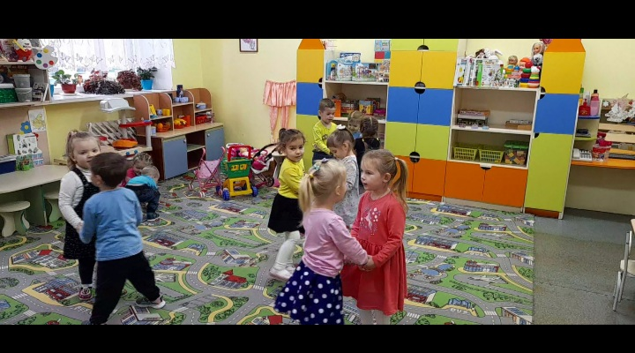
ООД с детьми 2-ой младшей группы №6 «Такие мы разные»

Slide 16
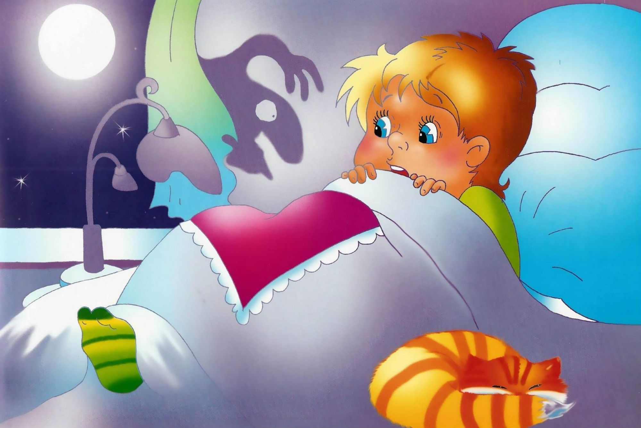
Вторник 23.11
«Малыши – смелыши»
(коррекция тревожности и страха)

Slide 17
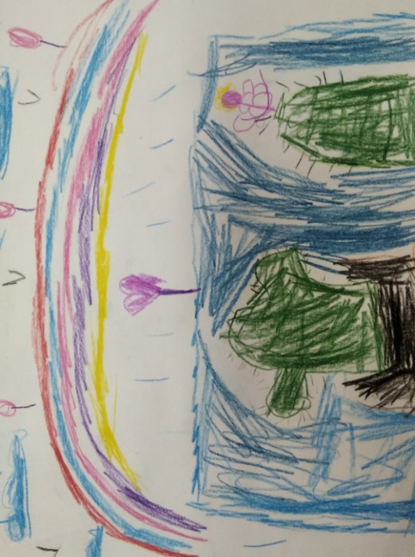
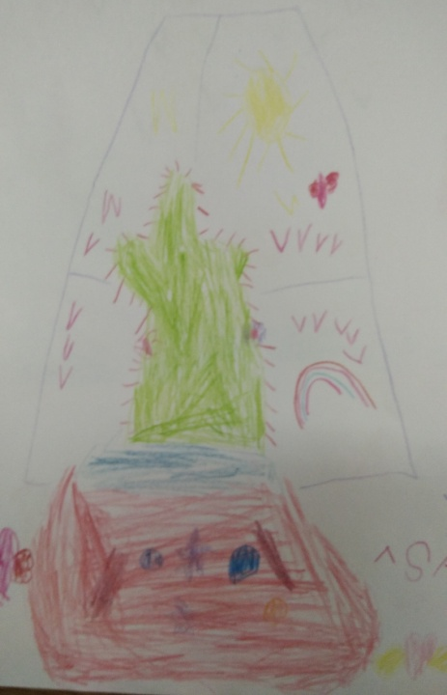
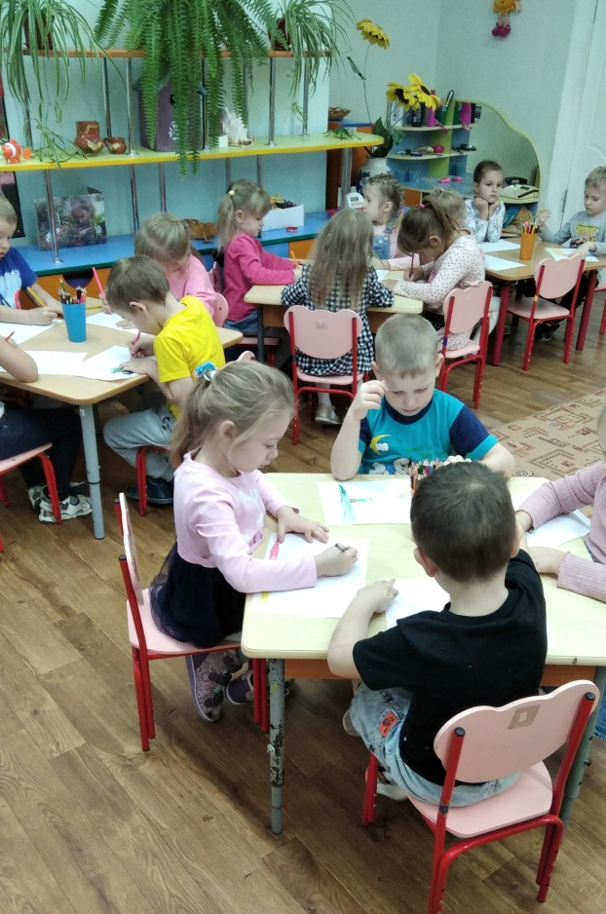
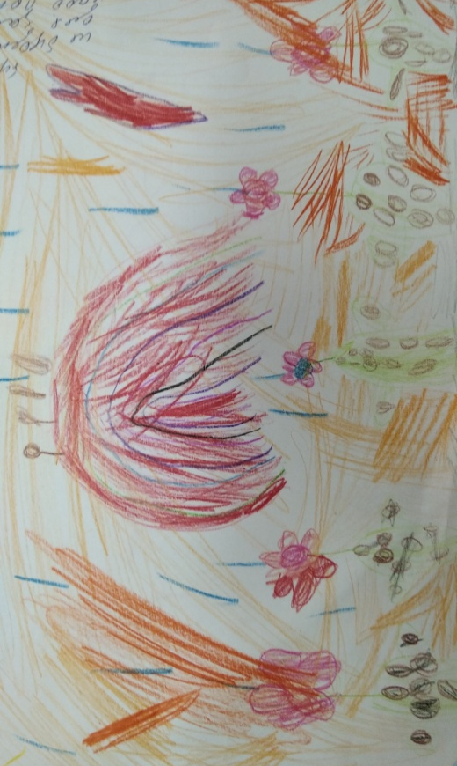
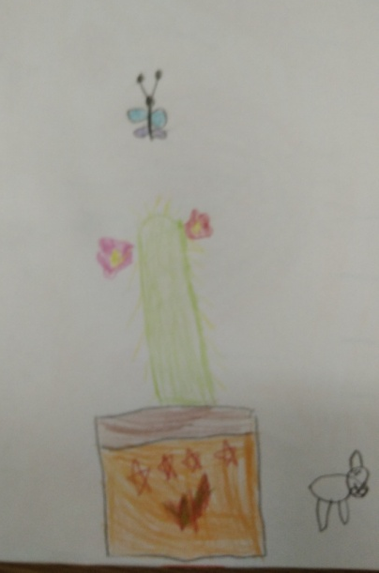
Рисуночный тест «Кактус» (выявление состояния эмоциональной сферы ребенка, выявление наличия агрессии, ее направленности и интенсивности), группа№13

Slide 18
Результат диагностики моральных представлений у детей подготовительной группы №7
Детям в игровой форме было предложено оценить поступки и действия людей с двух позиций: хорошо или плохо.
С заданием дети все справились, что указывает на адекватно сформированные у них моральные представления.

Slide 19
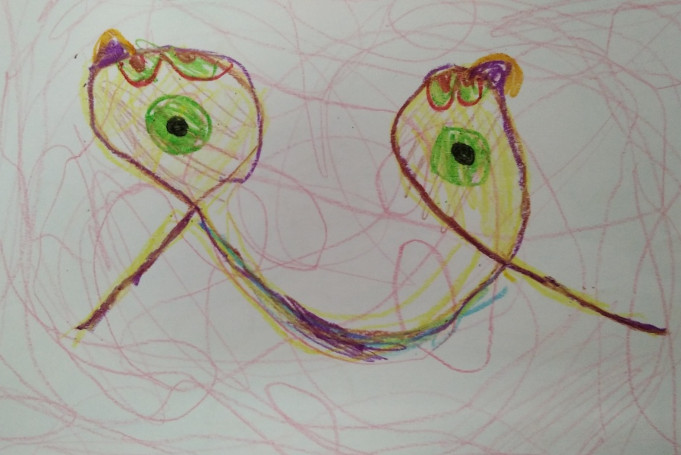
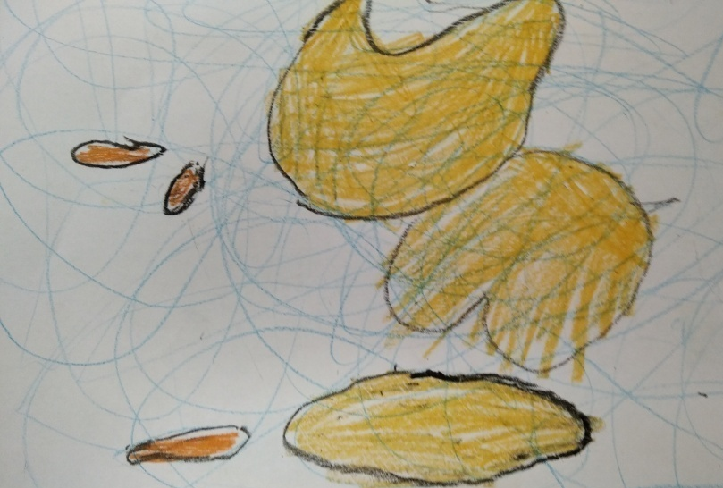
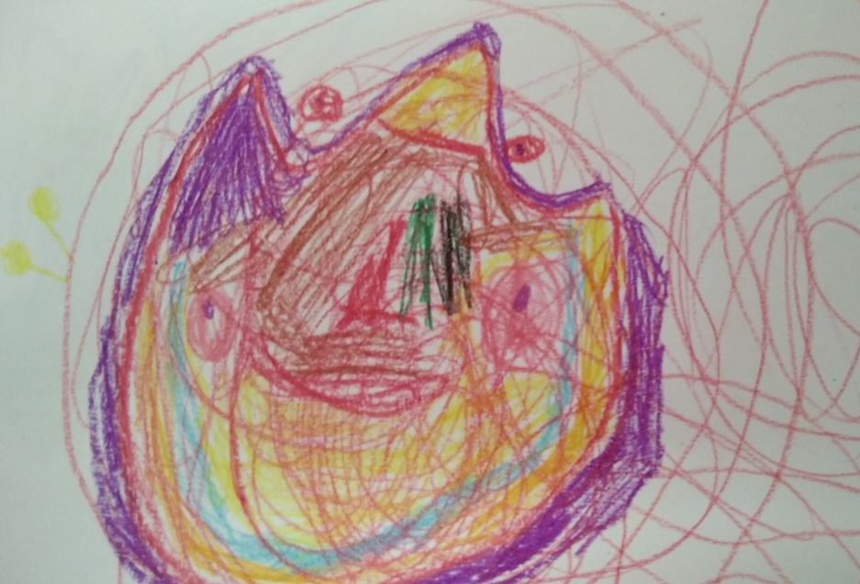
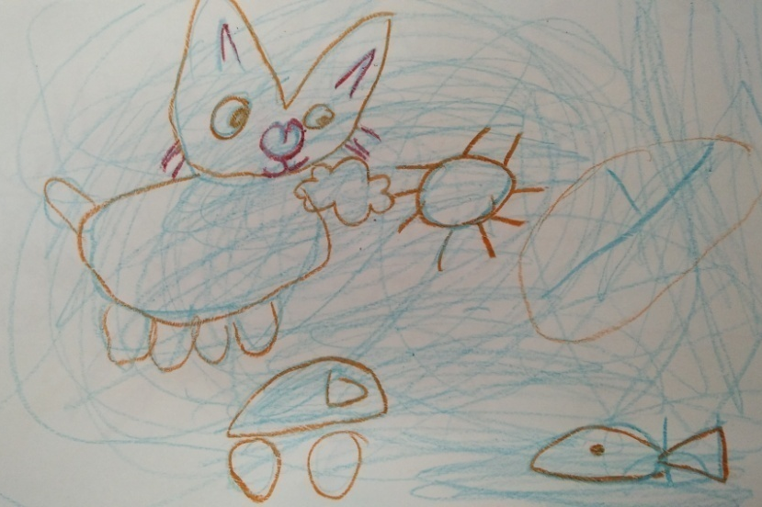
ООД с диагностикой моральных представлений с детьми подготовительной группы №7«Доброжелательность» (продуктивная деятельность)

Slide 20
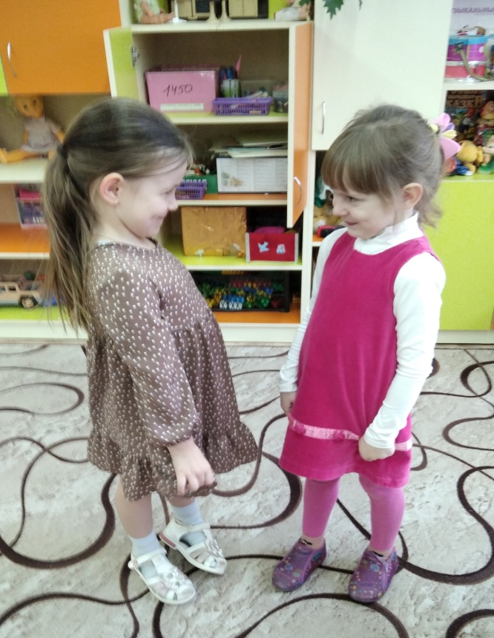
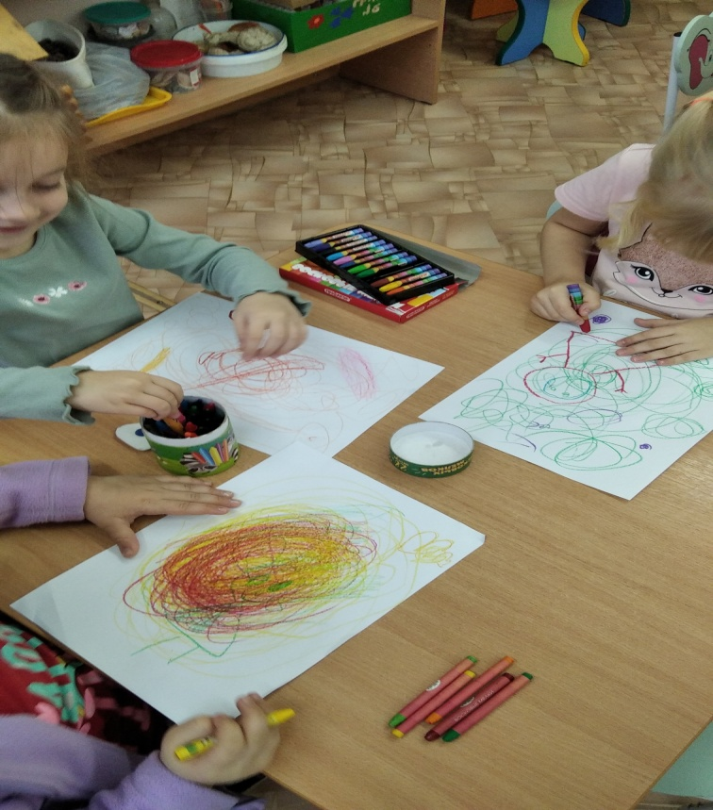
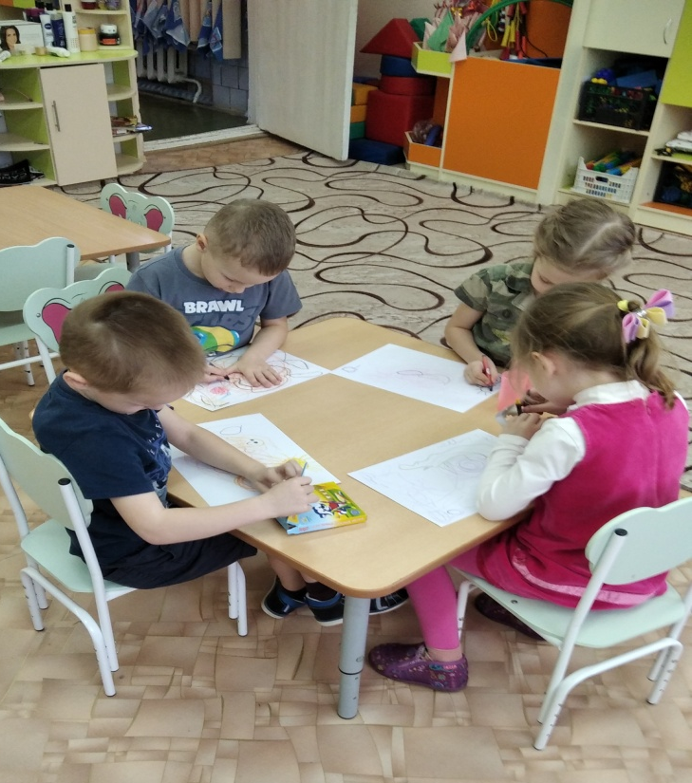
ООД с детьми старшей группы №8 «Дружба - враждебность»

Slide 21
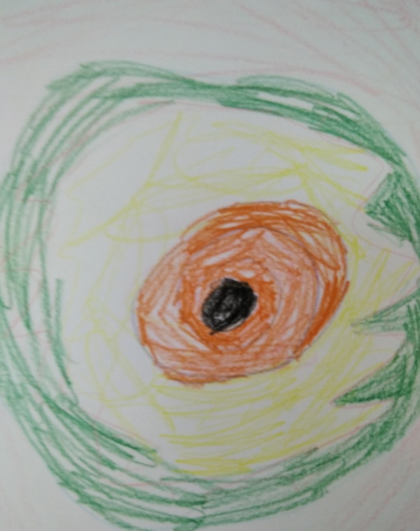
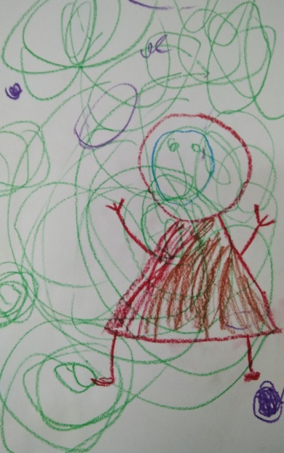
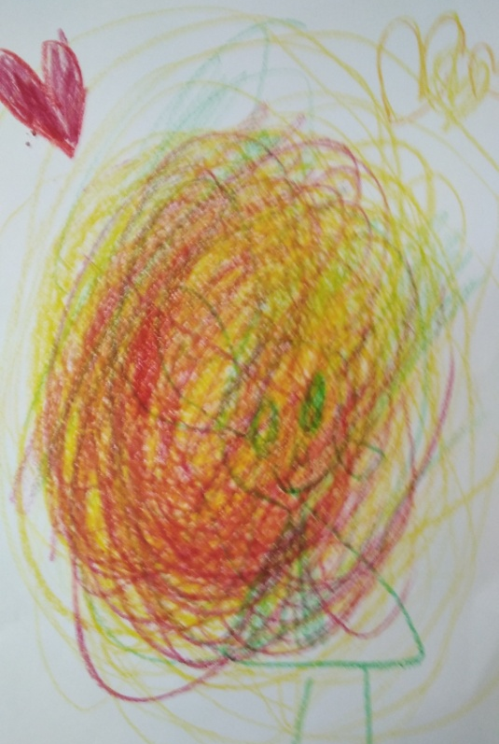
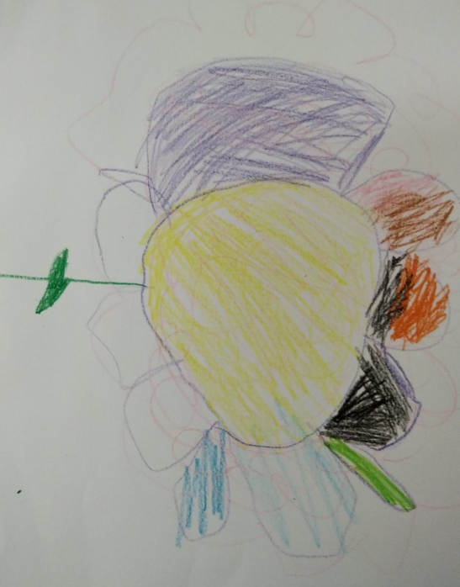
ООД с детьми старшей группы №8 «Дружба - враждебность» (продуктивная деятельность)

Slide 22
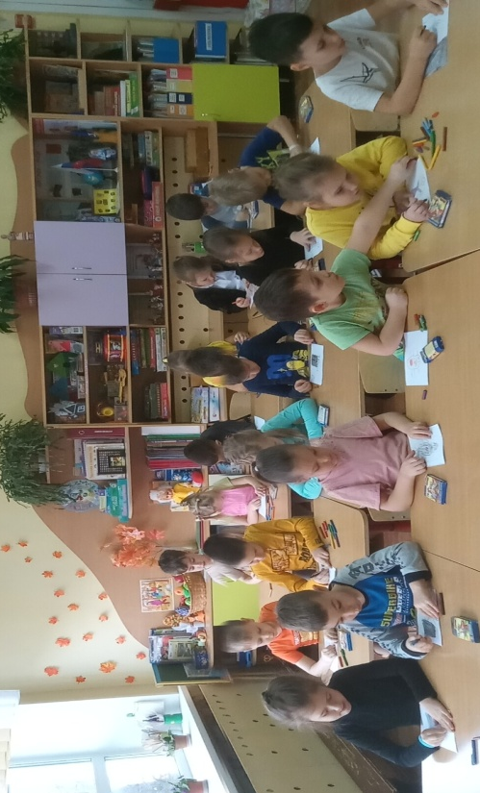
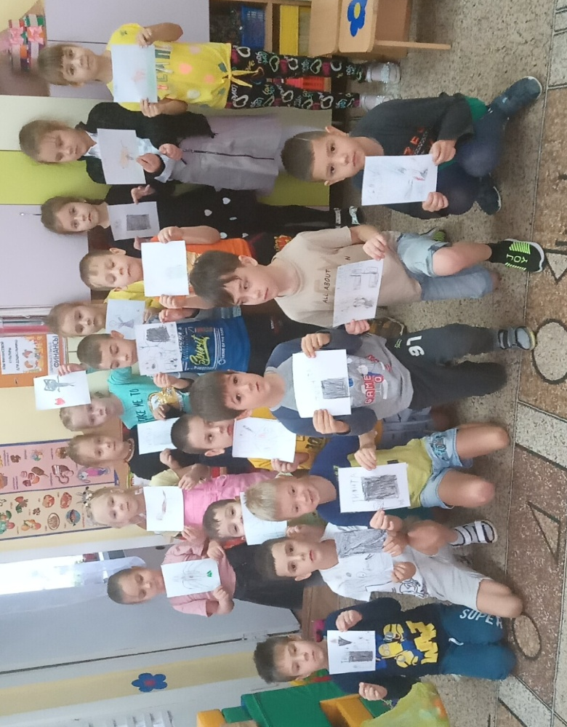
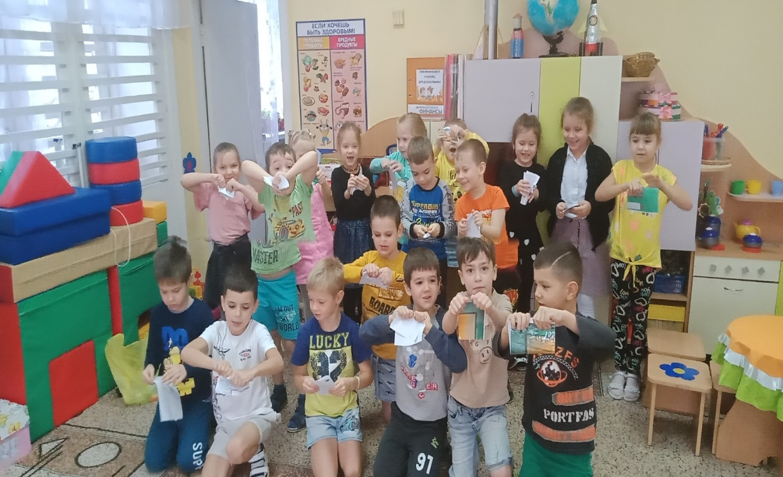
Творческие работы детей «Забавный страх», гр. №18

Slide 23

Среда 24.11
«Мой маленький «Врединка»
(Гиперактивность – воспитанность или диагноз)

Slide 24

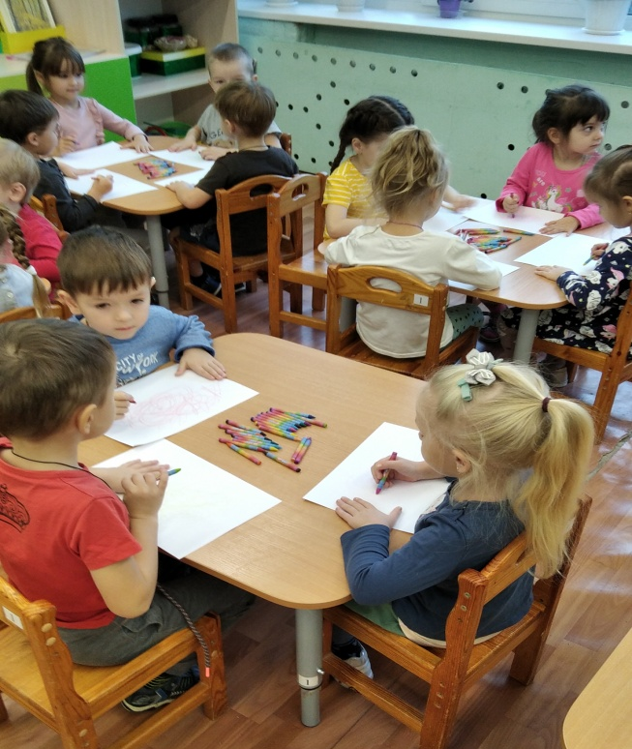
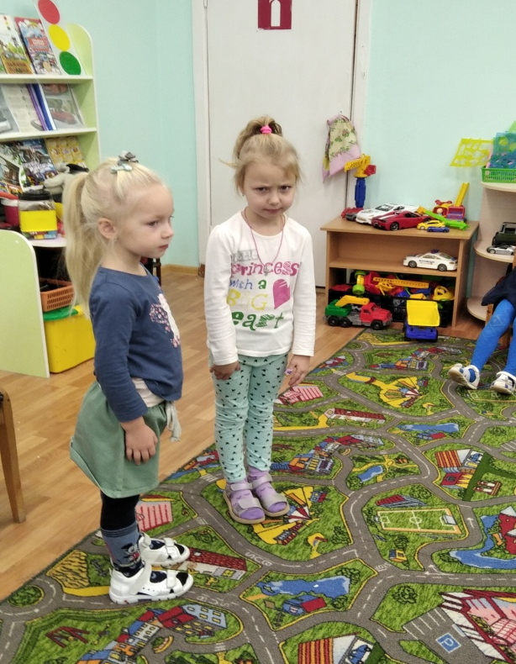
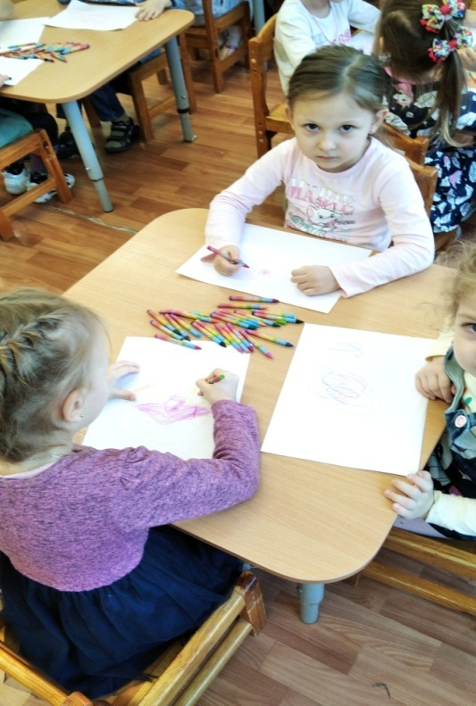
ООД с детьми средней группы №17 «Волшебники настроения»

Slide 25





ООД с детьми средней группы №17 «Волшебники настроения» (продуктивная деятельность)

Slide 26



ООД с детьми средней группы №16 «Волшебники настроения»

Slide 27



ООД с детьми средней группы №16 «Волшебники настроения» (продуктивная деятельность)

Slide 28



ООД с детьми старшей группы №19 «Дружба - враждебность»

Slide 29

ООД с детьми средней группы №16 «Наши эмоции»

Slide 30



ООД с детьми старшей группы №19 «Дружба - враждебность» (продуктивная деятельность)

Slide 31


ООД «Что такое хорошо, и что такое плохо» гр. №18

Slide 32

Акция «Лестница любви»
Цель: психопрофилактика нарушений в детско-родительских взаимоотношениях, гармонизация эмоционального состояния участников акции, актуализация чувства единения в диаде «РОДИТЕЛЬ – РЕБЕНОК».
Участники акции: родители и воспитанники ДОУ.

Slide 33


Slide 34





Slide 35




Акция «Лестница любви» (корпус «Радуга»)

Slide 36




Акция «Лестница любви» (корпус «Радуга»)

Slide 37




Акция «Лестница любви» (корпус «Солнышко»)

Slide 38





Акция «Лестница любви» (корпус «Солнышко»)

Slide 39

Четверг, 25.11
«Адекватная самооценка»
(Ориентация на успех достижения цели)

Slide 40




ООД с детьми старшей группы №13 «Дружба - враждебность»

Slide 41




ООД с детьми старшей группы №13 «Дружба - враждебность» (продуктивная деятельность)

Slide 42



ООД с диагностикой моральных представлений с детьми подготовительной группы №5 «Доброжелательность»

Slide 43



ООД с диагностикой моральных представлений с детьми подготовительной группы №5 «Доброжелательность» (продуктивная деятельность)

Slide 44

Результат диагностики моральных представлений у детей подготовительной группы №5
Детям в игровой форме было предложено оценить поступки и действия людей с двух позиций: хорошо или плохо.
С заданием дети все справились, что указывает на адекватно сформированные у них моральные представления.

Slide 45





Рисуночный тест «Кактус» (выявление состояния эмоциональной сферы ребенка, выявление наличия агрессии, ее направленности и интенсивности), группа№8

Slide 46



ООД «Добро наших сердец», гр. №7

Slide 47





ООД «Добро наших сердец», гр. №7 (Продуктивная деятельность)

Slide 48





Психологический тренинг с презентацией для педагогов по профилактике психо – эмоционального выгорания «Техники антивыгорания»

Slide 49

Пятница, 26.11
«Гляжусь в тебя, как в зеркало!»
(Эмоционально-нравственный опыт семьи и не только…)

Slide 50





Рисуночный тест «Кактус» (выявление состояния эмоциональной сферы ребенка, выявление наличия агрессии, ее направленности и интенсивности), группа№19

Slide 51



ООД с диагностикой моральных представлений с детьми подготовительной группы №20 «Доброжелательность»

Slide 52




ООД с диагностикой моральных представлений с детьми подготовительной группы №20 «Доброжелательность» (продуктивная деятельность)

Slide 53
Результат диагностики моральных представлений у детей подготовительной группы №20
Детям в игровой форме было предложено оценить поступки и действия людей с двух позиций: хорошо или плохо.
С заданием дети все справились, что указывает на адекватно сформированные у них моральные представления.

Slide 54



ООД с диагностикой моральных представлений с детьми подготовительной группы №18 «Доброжелательность»

Slide 55




ООД с диагностикой моральных представлений с детьми подготовительной группы №20 «Доброжелательность» (продуктивная деятельность)

Slide 56
Результат диагностики моральных представлений у детей подготовительной группы №18
Детям в игровой форме было предложено оценить поступки и действия людей с двух позиций: хорошо или плохо.
С заданием дети все справились, что указывает на адекватно сформированные у них моральные представления.

Slide 57



Акция «Аптечка для души»

Slide 58




Акция «Аптечка для души», гр. №7

Slide 59


Акция «Аптечка для души», гр. №11

Slide 60


Акция «Аптечка для души», гр. №13

Slide 61


Акция «Аптечка для души», гр. №6

Slide 62


Акция «Аптечка для души», гр. №8

Slide 63


Акция «Аптечка для души», гр. №15

Slide 64


Акция «Аптечка для души», гр. №16

Slide 65


Акция «Добрые дела» гр. №19

Slide 66

Диагностика
Методика «Кактус» графическая методика М.А. Панфиловой (выявление состояния эмоциональной сферы ребенка, выявление наличия агрессии, ее направленности и интенсивности)
В обследовании приняли участие дети старших групп в количестве 61 человек
По результатам обработанных данных по рисунку можно диагностировать:
Высокий уровень агрессии: у 4 чел./7%
Средний уровень агрессии: у 16 чел./26%
Низкий уровень агрессии: у 41 чел./67%

Slide 67
Анкета для родителей «Признаки агрессивности»
В анкетировании приняли участие родители детей подготовительных групп в количестве 33 человек
В результате подсчитанных утверждений, по мнению родителей, относящихся к исследуемому ребенку, выяснилось, что:
Высокий уровень агрессии – не отмечается ни у кого из детей
Средний уровень агрессии наблюдается - у 6 чел./18%
Низкий уровень агрессии наблюдается – у 27 чел/ 82%

Slide 68
Анкета "Нравственное воспитание дошкольников в семье" Цель: выяснить у родителей проблемы нравственного воспитания ребенка в семье
В анкетировании приняли участие родители детей средних групп в количестве 32человек
100% родителей считают, что нравственное воспитание является основным в воспитательном процессе ребёнка
Выяснилось, что только 8 детей/25% никогда не заставляют родителей переживать из-за своего плохого поведения
Оказалось, что 18 детей/ 56% чувствуют себя виноватыми в ответ на замечания взрослых, касающихся поведения и 3чел./ 9% вообще никак не реагирует на замечания, у остальных детей реакция бывает разной
В 27 семьях, что составляет85% авторитетом в семье являются оба родителя и только в 6 семьях /20% им является папа. Иногда в воспитательный процесс вмешиваются бабушки и всё портят – это составляет – 6%(2 семьи)

Slide 69
В 29 семьях/90% случаев родители в качестве воспитательных мер используют беседы о плохом поведении
В 3 семьях /10% ,кроме того, обещают подарки за хорошее поведение
Угрозы и физическое наказание не использует никто из опрошенных
В 95%/30 семей случаев дети выполняют посильные поручения по дому
В 75%/24 семьи случаев родители стараются ограничивать детей в комп. Играх, а 25%/8 семей вообще запрещают
Среди любимых игрушек у детей преобладают: медвежата, котята, зайки, машинки и роботы
Любимые герои мультфильмов: Рапунцель, Эльза, Скай, тачки и даже кот Леопольд
В 95%/30 семей случаев родители согласны с утверждением «жалей и люби своего ребенка и в будущем он ответит тебе тем же», в 2 семьях /5% считают, что «ребенок никогда не должен забывать, что взрослых нужно уважать»

Slide 70


Графические тесты по самообследованию педагогов
«ТРЕЩИНЫ»
(Ваше эмоциональное здоровье)
«ДОМ ГНОМА»
(Уверены ли вы в себе)

Slide 71

Творческие работы «Я РИСУЮ ЛЮБОВЬ»

Slide 72


группа №7

Slide 73

Группа №7

Slide 74


Группа 13
Группа 8

Slide 75



Группа №12

Slide 76



Группа №5

Slide 77


Группа №5

Slide 78
Группа №5

Slide 79


Работа с пластилином: лепка и пластилинография
Группа №20
Группа №16

Slide 80



Группа №7

Slide 81

Совместная творческая работа детей и родителей - семейная мастерская: поделки из солёного теста

Slide 82





ГРУППА №15

Slide 83

Группа №13

Slide 84

Группа №7

Slide 85


Группа №5

Slide 86

Группа №12

Slide 87

Группа №17

Slide 88


Группа №17

Slide 89

Группа №17

Slide 90


Группа №20

Slide 91




Группа №20

Slide 92

Группа №16

Slide 93

Совместная творческая работа детей и родителей – «Семейная йога – практика для эмоционального благополучия»

Slide 94

Группа №5

Slide 95

Фотовыставка «Те, с кем я делюсь заботой» (уход за домашними растениями, как коррекция агрессии и уменьшение тревожности)

Slide 96


Группа №15

Slide 97






Группа №20

Slide 98


Группа №17

Slide 99


Группа №9

Slide 100

Успехов в …

